Slide 1
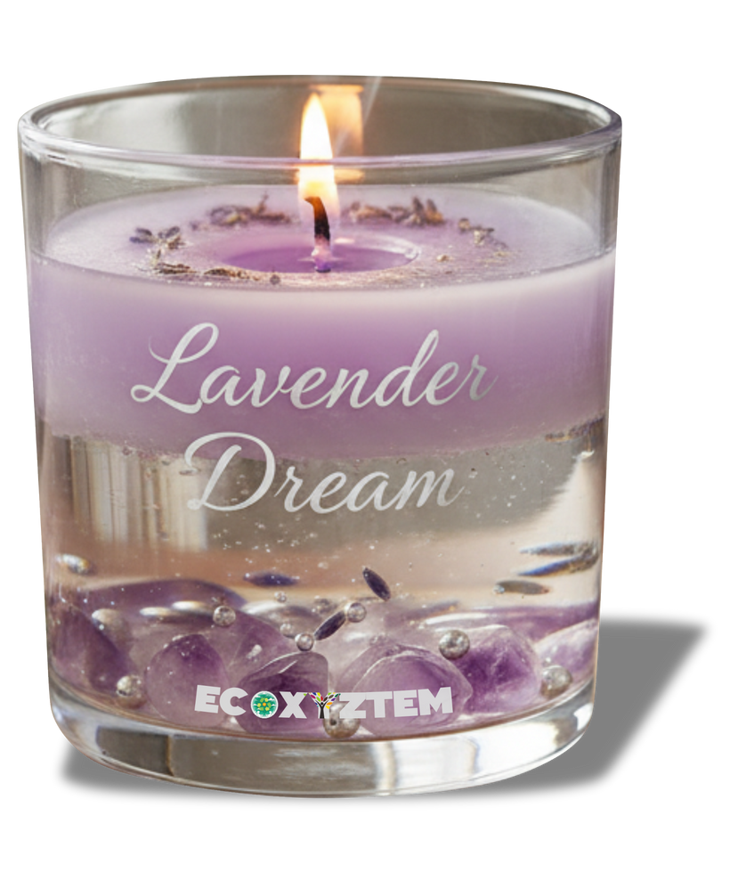



Peluang Usaha
ECOXYZTEM
AURALIS

Slide 2



Anggota Kelompok
A11.2023.14906
Deranda Bagas Pamungkas
A11.2023.15281
Hezzekia Rafael Miracle
A11.2023.14975
Sandrina Alfira Deanova

Slide 3

Market Position Auralis (Ecoxyztem)
Auralis diposisikan sebagai lilin aromaterapi ramah lingkungan yang terjangkau, menggabungkan fungsi relaksasi dengan komitmen terhadap keberlanjutan. Dibuat dari minyak jelantah terolah, Auralis menjadi pilihan konsumen yang peduli lingkungan tanpa mengorbankan kualitas dan estetika.

Slide 4
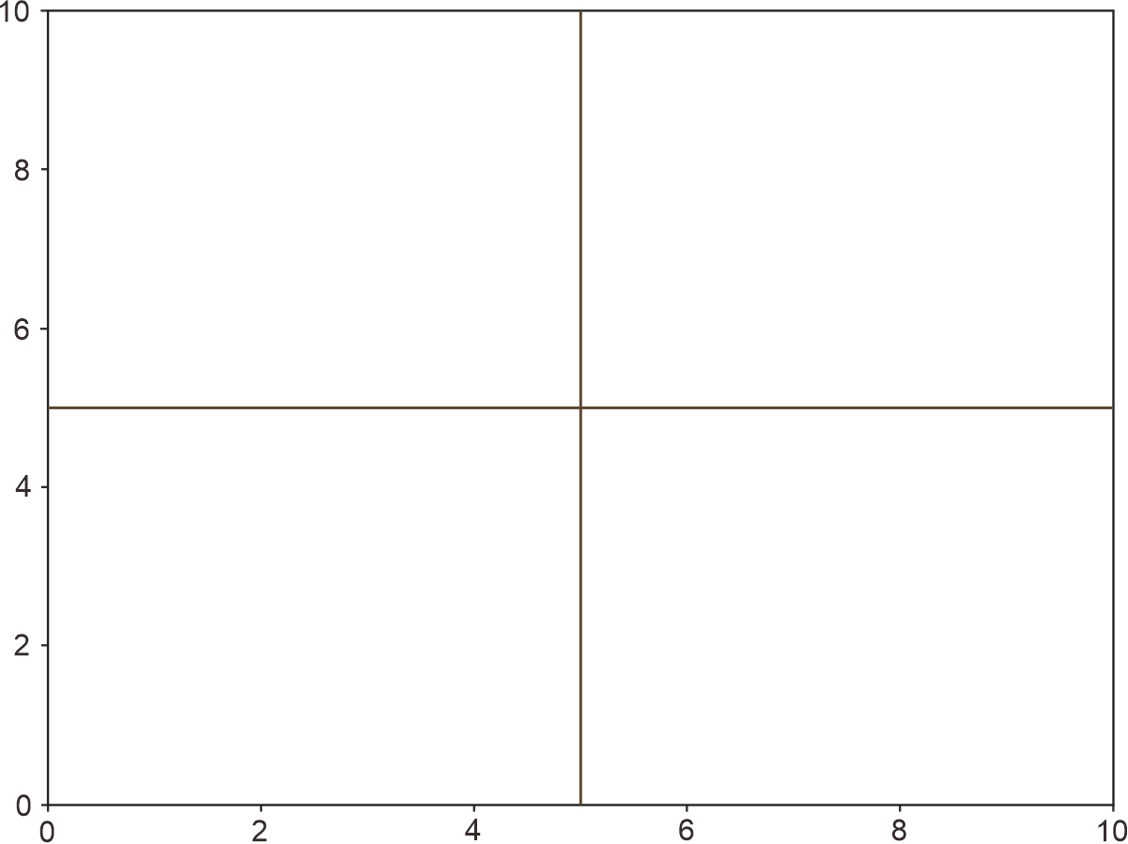
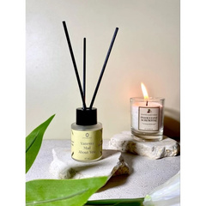
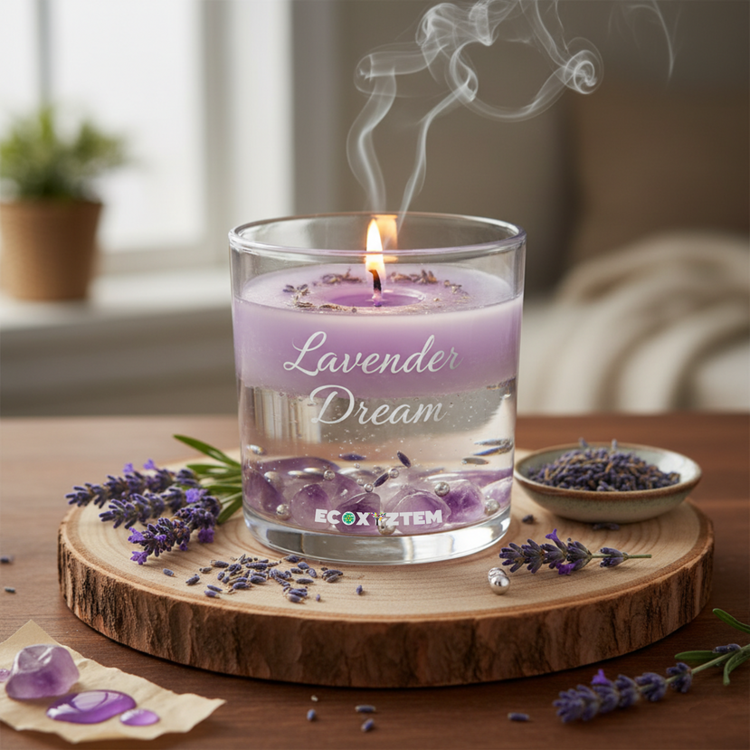

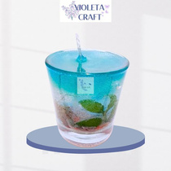
MARKET POSITION
Harga Tinggi
Natureline
ECOXYZTEM
Estetika Rendah
Estetika
Tinggi
Violeta Craft
Harga Rendah
1

Slide 5



MARKET POSITION
Penekanan :
Bahan Daur Ulang Ramah Lingkungan dengan menggunakan minyak jelantah yang telah melalui proses penyaringan dan pemurnian sehingga aman dan layak digunakan sebagai lilin aromaterapi.
Auralis sangat cocok untuk konsumen yang peduli lingkungan dan kesehatan mental yang mencari produk aromaterapi fungsional, terjangkau, dan selaras dengan nilai keberlanjutan serta preferensi produk ramah lingkungan.
2

Slide 6

Moat
Brand Berbasis Nilai (Value-Driven Brand)
Ecoxyztem dibangun sebagai brand yang mengusung keberlanjutan dan dampak lingkungan nyata, bukan sekadar menjual produk. Nilai ini menciptakan ikatan emosional dengan konsumen sadar lingkungan.

Slide 7
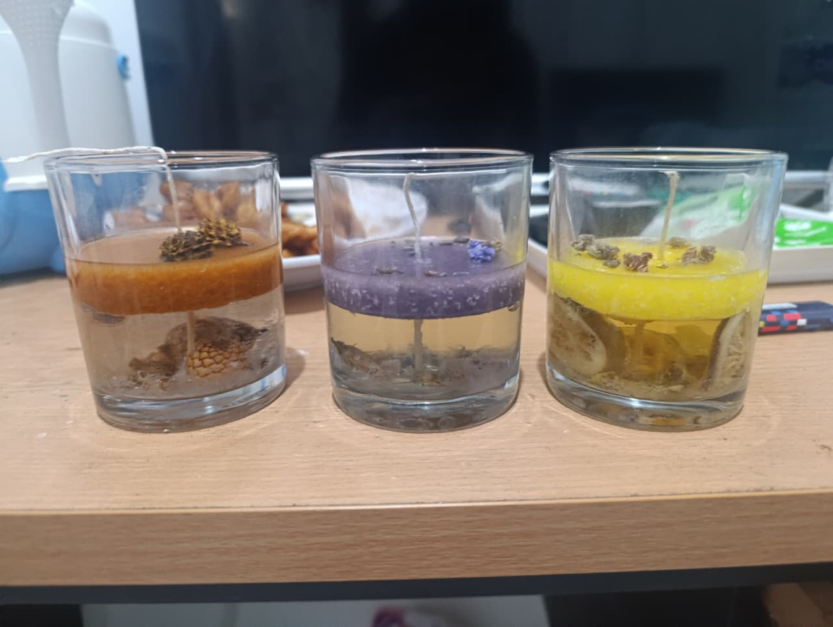
MOAT
Merk/Branding
ECOXYZTEM punya cerita unik: limbah produk relaksasi.
Konsumen aromaterapi sangat dipengaruhi emosi, nilai, dan cerita brand, bukan hanya fungsi.
Branding eco-friendly + well-being sulit ditiru secara autentik.
3

Slide 8
Market size
Market size adalah total potensi pasar yang bisa dilayani oleh suatu produk atau bisnis

Slide 9
MARKET SIZE
TAM (Global)
SOM (Jawa Tengah)
Rata-rata lilin terjual = 3pcs/tahun
Jumlah penduduk = 8 Miliar
Harga rata-rata /pcs = Rp 31.000
TAM = 3 x 31.00 x 8 miliar = Rp 744 TRILIUN/TAHUN
Rata-rata lilin terjual = 3pcs/tahun
Jumlah penduduk = 38 Juta
Harga rata-rata /pcs = Rp 31.000
TAM = 3 x 31.00 x 38 Juta = Rp 3,53 TRILIUN / TAHUN
SAM (Indonesia)
Rata-rata lilin terjual = 3pcs/tahun
Jumlah penduduk = 282 Juta
Harga rata-rata /pcs = Rp 31.000
TAM = 3 x 31.00 x 282 juta = Rp 26,23 TRILIUN / TAHUN
Auralis sangat cocok untuk konsumen yang peduli lingkungan dan kesehatan mental yang mencari produk aromaterapi fungsional, terjangkau, dan selaras dengan nilai keberlanjutan serta preferensi produk ramah lingkungan.
4

Slide 10
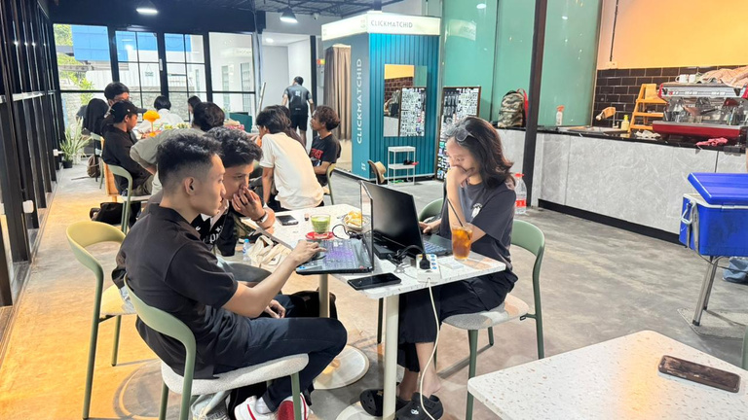
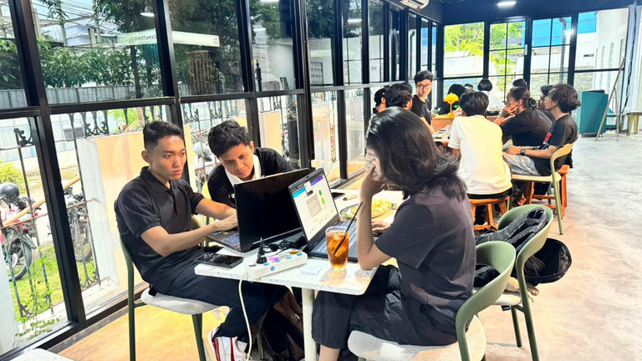

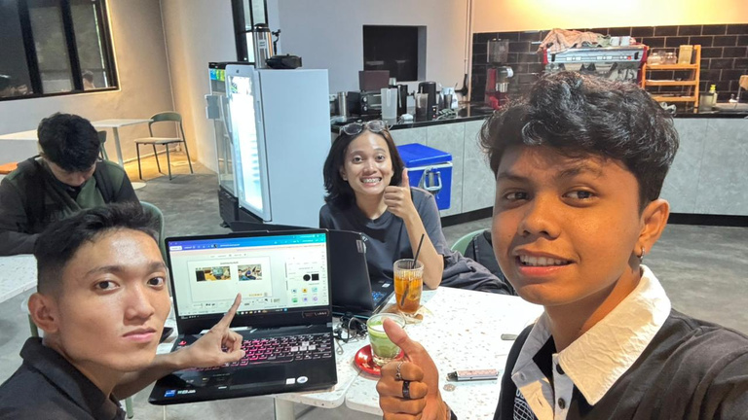
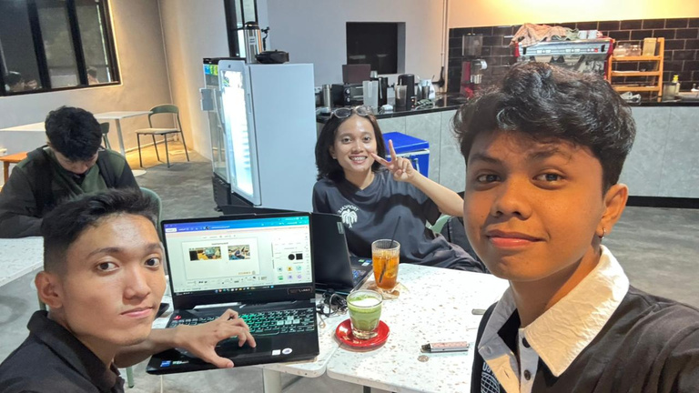

Dokumentasi
5

Slide 11
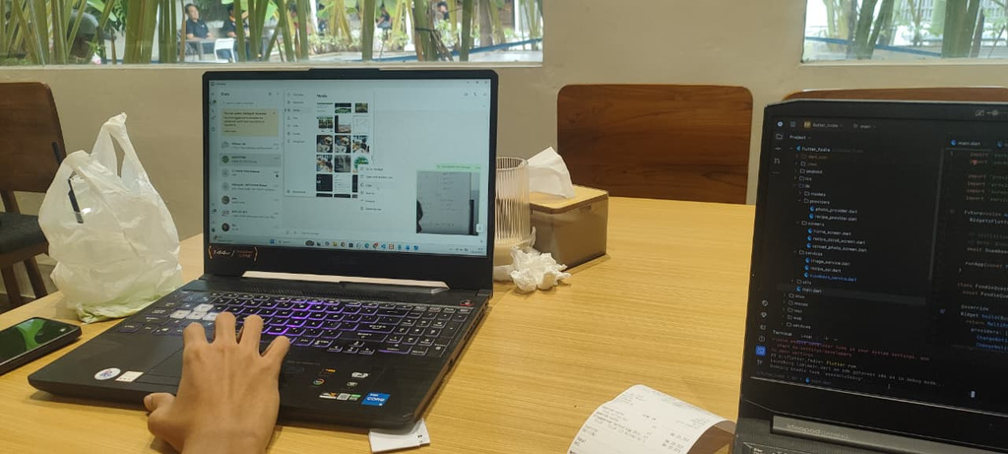

Dokumentasi
5

Slide 12
Terima Kasih
Link Drive : https://drive.google.com/drive/folders/1dd3AluX3fqJhXdA6m3GAwsCdhFk7JjcP?usp=drive_link
12

